Slide 1
Mažeikių lopšelio - darželio „Bitutė“ gamtosauginio ugdymo patirtys

Slide 2
„Bitutėje“:
nuo 2011 m. įgyvendinama gamtosauginių mokyklų programa;
jau 11 kartų įteikta žalioji vėliava;
vykdoma tarptautinio Aplinkosauginio švietimo fondo (FEE – Foundation for Enviromental) Gamtosauginių mokyklų programa.

Slide 3
Tradicinės kasmetinės veiklos:
minėdami Europos judumo savaitę ir Tarptautinę dieną be automobilio organizuojame akciją „Rieda ratai rateliukai“;
teikiame paraiškas savivaldybės finansuojamoms aplinkosauginėms švietimo programoms;
dalyvaujame nacionaliniame aplinkosauginiame projekte „Mes rūšiuojam“;
bendradarbiaujame su UAB Telšių regiono atliekų tvarkymo centro visuomenės informavimo specialistais, organizuojame susitikimus, kurių tikslas – supažindinti vaikus su teisingu praktiniu aplinkosaugos principų taikymu kasdienėje veikloje;

Slide 4
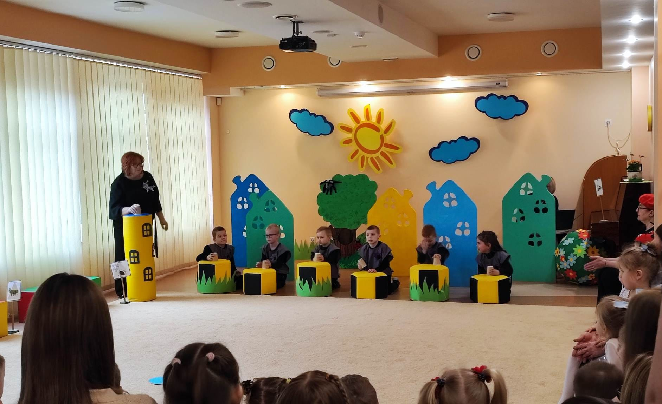
Tradicinės kasmetinės veiklos:
minime Pasaulinę Žemės dieną. 2023 m. pastatėme muzikinį spektaklį „Vabaliukų miestas“, kuriame dalyvavo 57 mažieji aktoriai;
minime pasaulinę vandens dieną;
organizuojame paramos rinkimą Mažeikių gyvūnų globos draugijai Pasaulinės gyvūnų dienos proga;

Slide 5
Tradicinės kasmetinės veiklos:
ne vienus metus buvome aktyvūs konkurso „Kamštelių vajus“ dalyviai. Į spalvotų plastikinių kamštelių rinkimą aktyviai įsitraukdavo visa darželio bendruomenė;
3 gr. – virš 50 kg.

Slide 6
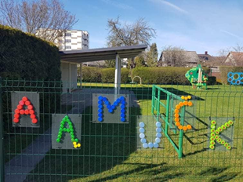
Tradicinės kasmetinės veiklos:

Slide 7
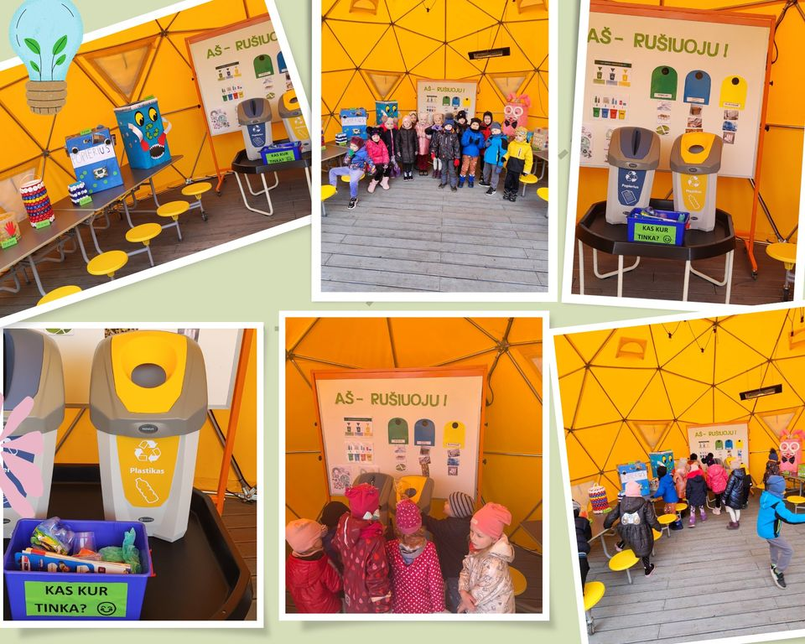
Aplinkosauga ir STEAM:
STEAM iššūkis – kūrybinėse dirbtuvėse pagamintos dėžės atliekų rūšiavimui:
Interaktyvi kūrybinių darbų paroda „Vanduo – gyvybės šaltinis“:

Slide 8
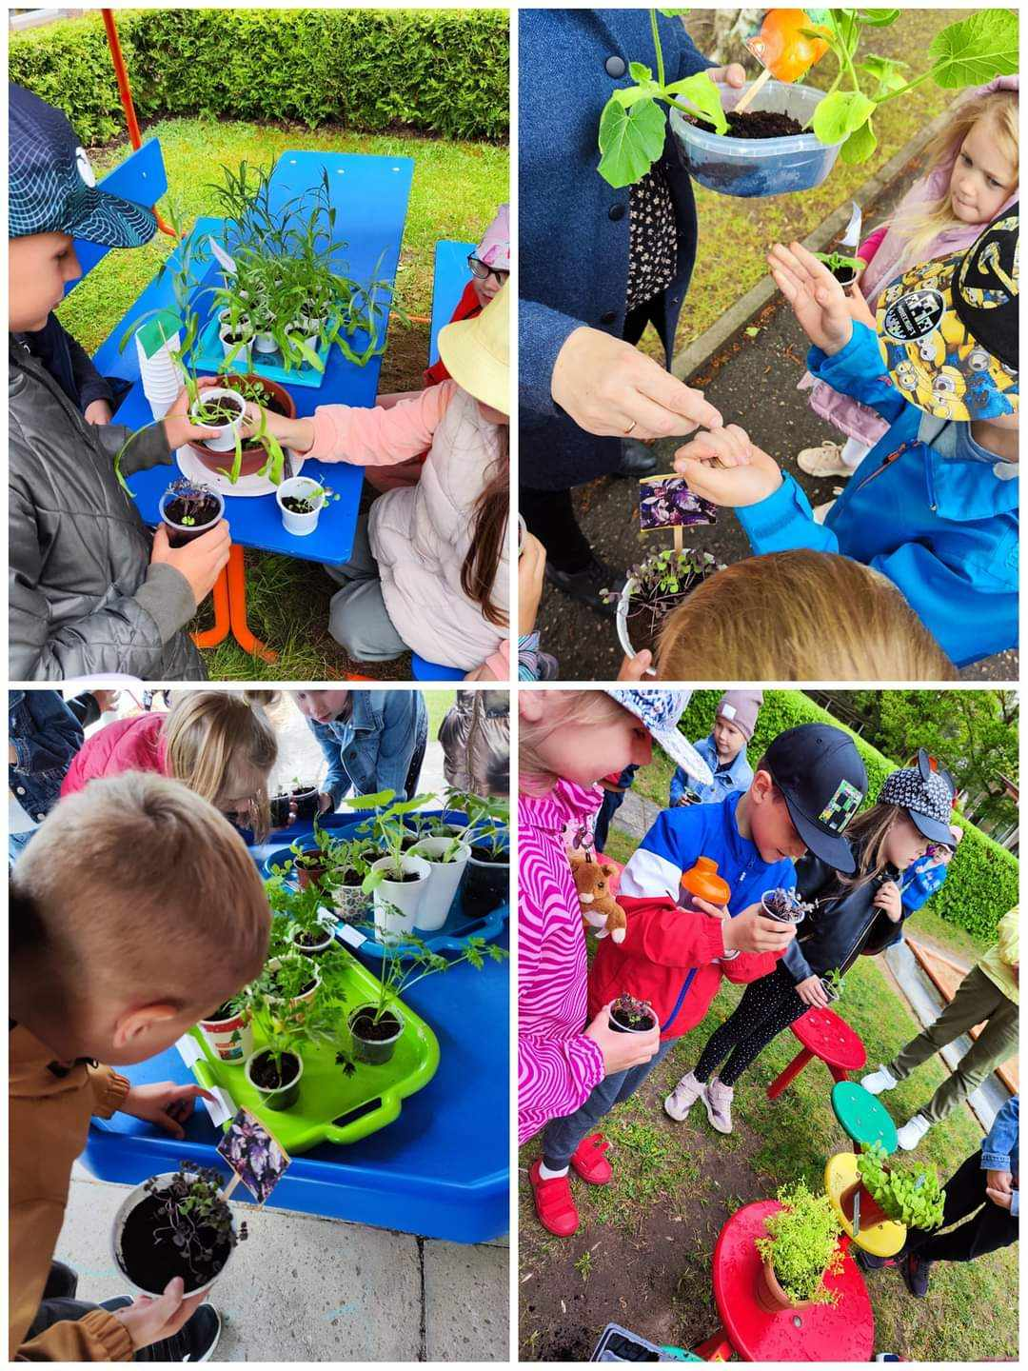
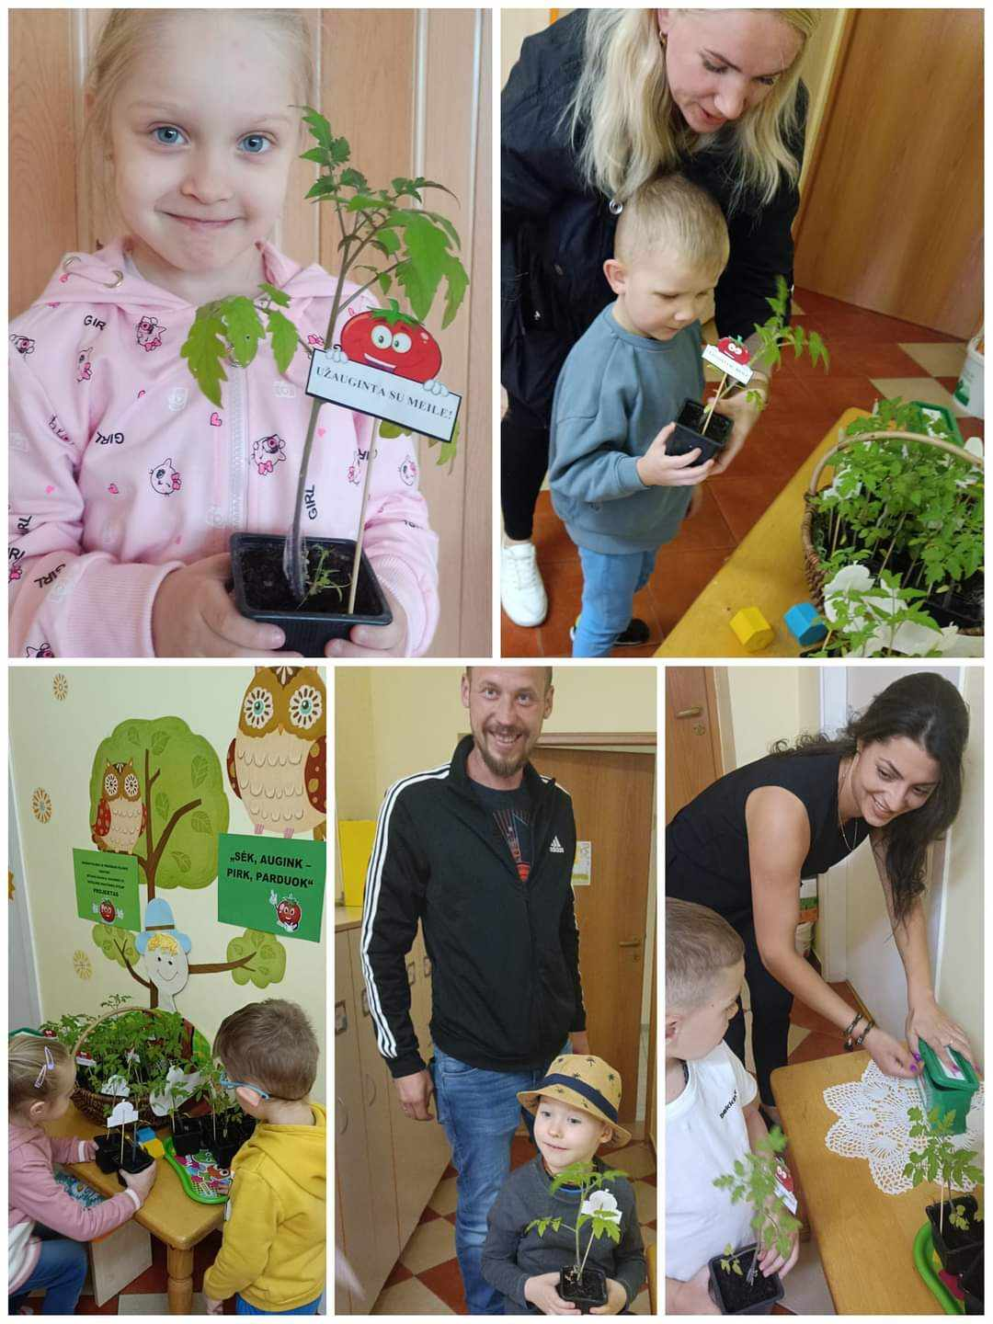
Aplinkosauga ir STEAM:
Respublikinis projektas „Sėk, augink – pirk, parduok“, kurio metu dalyviams buvo siūloma ne tik sėti, auginti ir prižiūrėti augalus, bet ir ugdytis verslumo kompetencijas, parduodant savo užaugintus sodinukus:

Slide 9
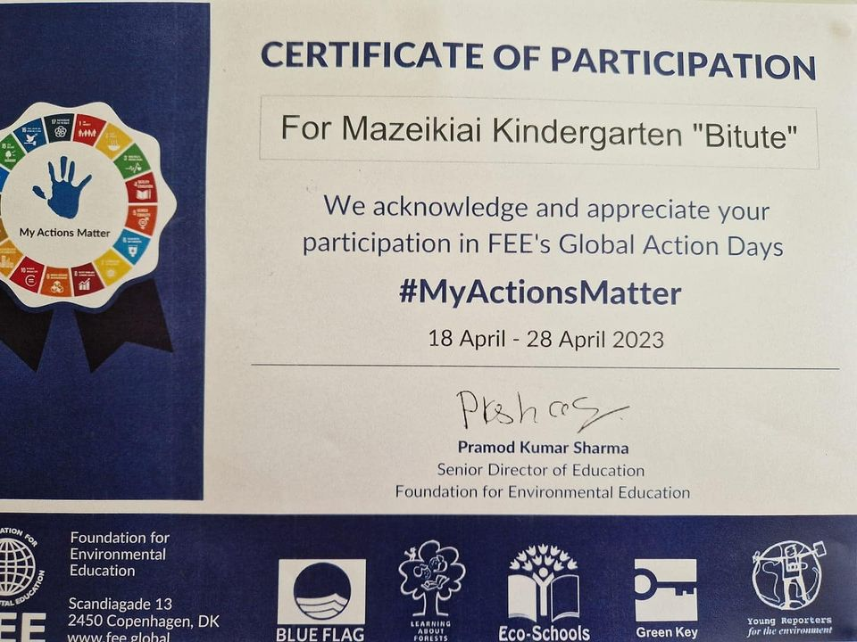
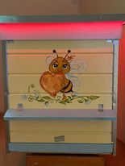
Nauja veikla:
prisijungėme prie Pasaulinių veiksmo dienų organizuojamų Aplinkosauginio švietimo fondo (FEE – Foundation for Enviromental):

Slide 10
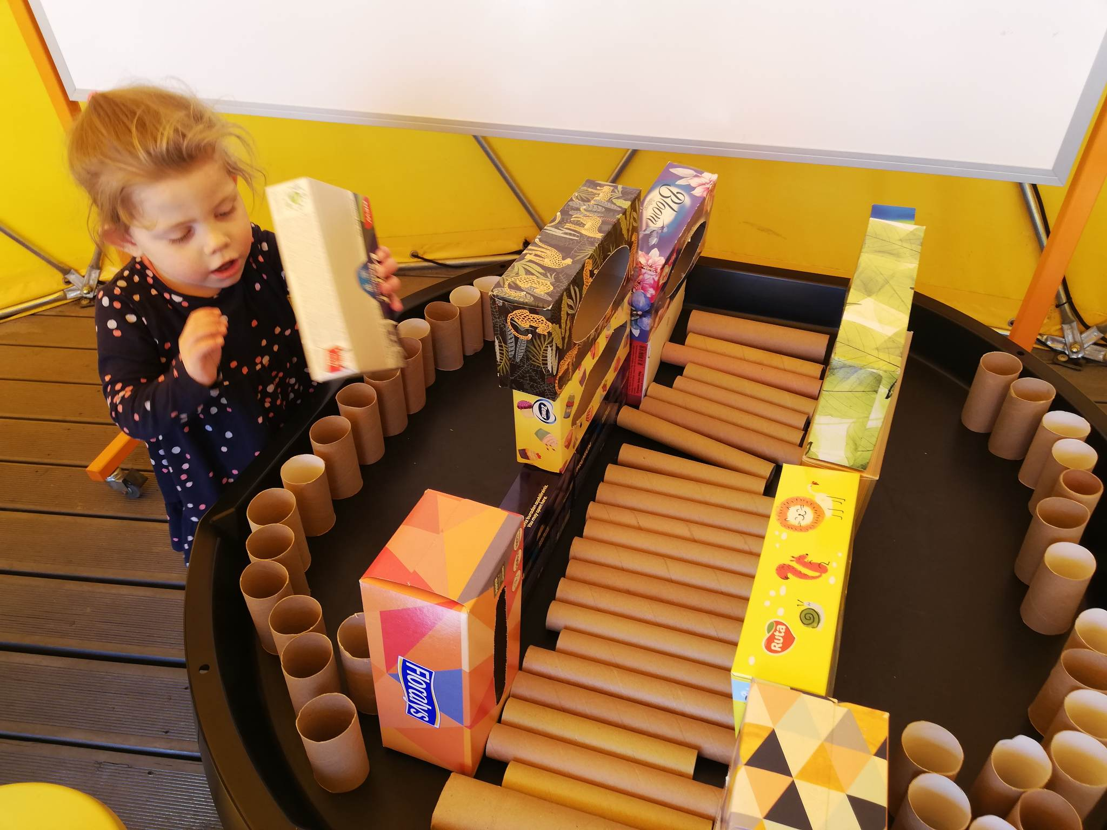
Iniciatorės:
Mokytoja Vilija:
kamštelių vajus;
iniciatyvumas, tikėjimas, tuo ką daro.
Mokytoja Jurgita:
ataskaitos;
Mes – rūšiuojam;
Pasaulinės naminių gyvūnų dienos minėjimas;
Pasaulinių veiksmo dienų organizavimas.

Slide 11
